Slide 1

Představení projektu a databáze dobré praxe CESMOD
Future City Tech Říčany
1. října 2026

Slide 2
Hlavní parametry projektu
CÍL = vybudovat centrum, jež zajistí dlouhodobou odbornou kapacitu
pro socioekonomický výzkum v oblasti rozvoje odolné, SMART a udržitelné společnosti; posílí odborné kompetence a znalosti veřejné správy a vytvoří výzkumné zázemí pro kvalitnější naplňování Koncepce Smart City.
CENTRUM VÝZKUMU PRO ODOLNOU, SMART, INOVATIVNÍ
A UDRŽITELNOU SPOLEČNOST
= CESMOD
Program: TAČR Sigma DC5 (dlouhodobé výzkumné záměry
s prvky SHUV)
Doba řešení projektu:
9 / 2024 – 12 / 2029 (64 měsíců)
Konsorcium: 10 partnerů (5 univerzit, 5 aplikačních a odborných partnerů)

Slide 3

Vybrané výstupy CESMOD
Datová a informační platforma (AI)
SMARTNET (národní síť inovačních center; inovační brokeři)
Smart Akademie
Metodiky, odborné články, monografie/příručky
Sociologické průzkumy (obyvatelé, firmy)

Slide 4
Partneři projektu
Odborní partneři:
UJEP (hlavní řešitel)
ČVUT: UCEEB + Fakulta stavební
(Katedra vodního hospodářství obcí)
VŠB–TU Ostrava: Fakulta strojního inženýrství (Ústav strojů a energetiky)
+ Fakulta bezpečnostního inženýrství
MUNI: Fakulta informatiky
VŠE: Fakulta mezinárodních vztahů
Aplikační partneři:
ICUK
Agentura JINAG
NSZM
Podpůrní partneři:
STEM/MARK, a. s.
Obce v datech, s.r.o.

Slide 5

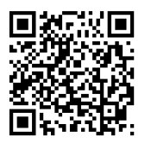
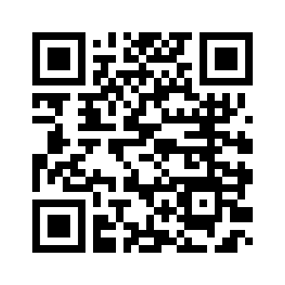
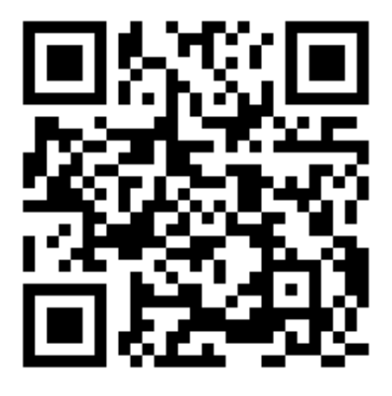
Komunikace a diseminace
Webové stránky – cesmod.cz
Sociální sítě
FB LI
Newsletter – čtvrtletně
#EaseTheFuture

Slide 6
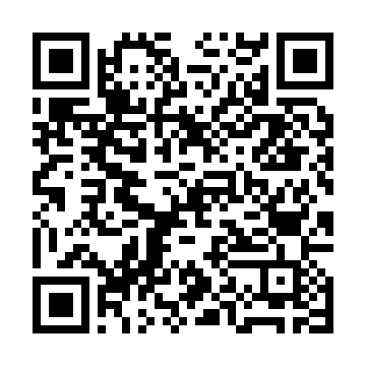
Interaktivní mapa CESMOD
Mapa dobré praxe a SMART řešení pro české obce a města
Mapa zobrazuje pilotní
databázi - první skupinu
50 vybraných SMART projektů a opatření
Odkaz na mapu
https://experience.arcgis.com/experience/a1a4423096ce4c799c24106b3af428d8/page/Str%C3%A1nka#zoom_to_selection=true
CESMOD • Future City Tech Říčany • 1. 10. 2026

Slide 7
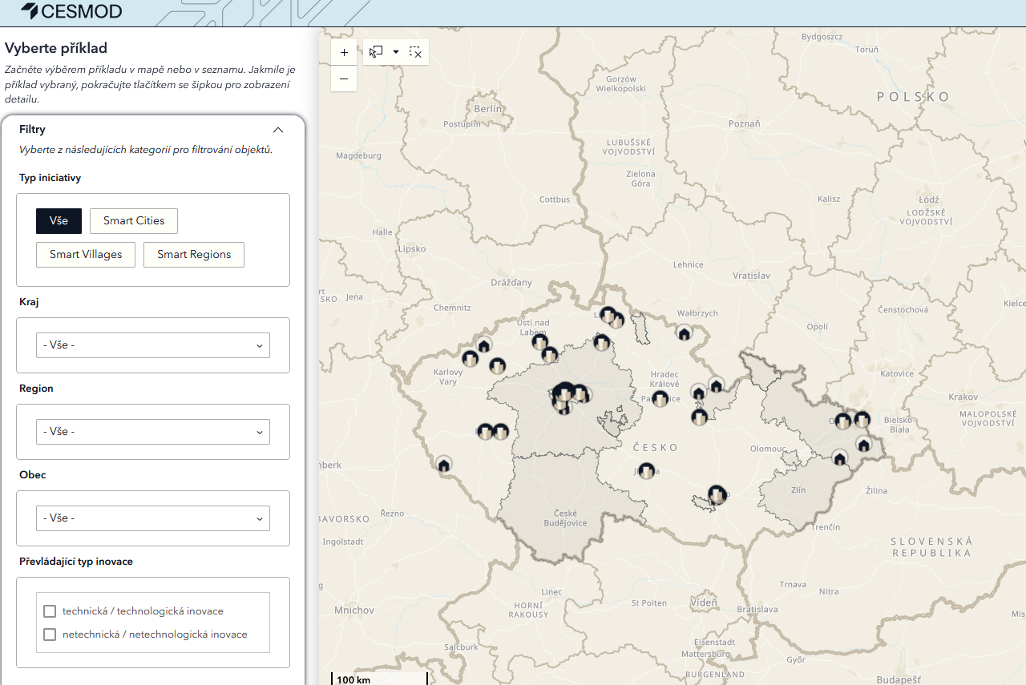

Slide 8
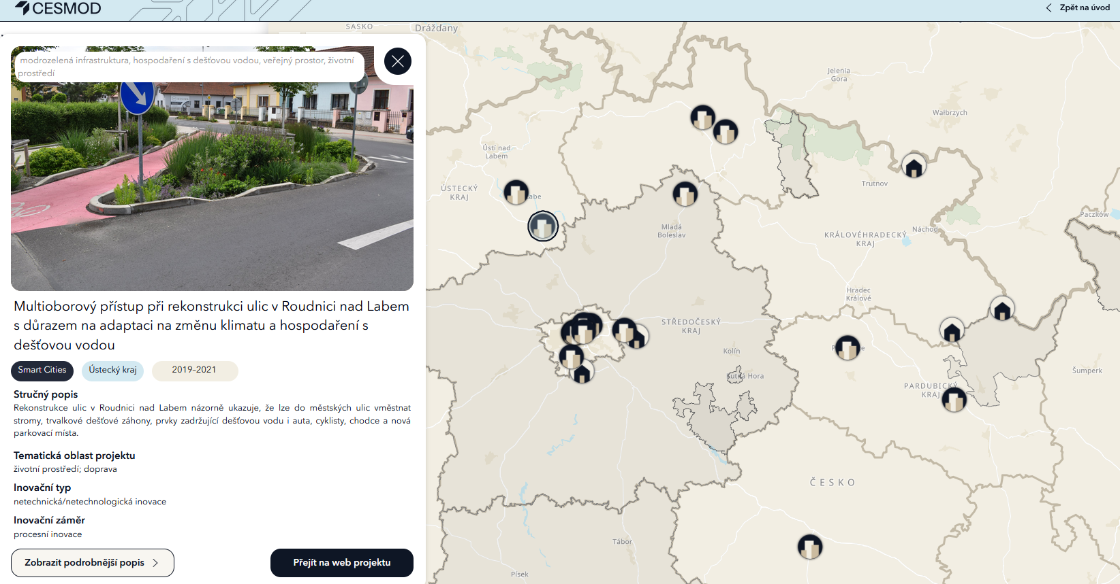

Slide 9
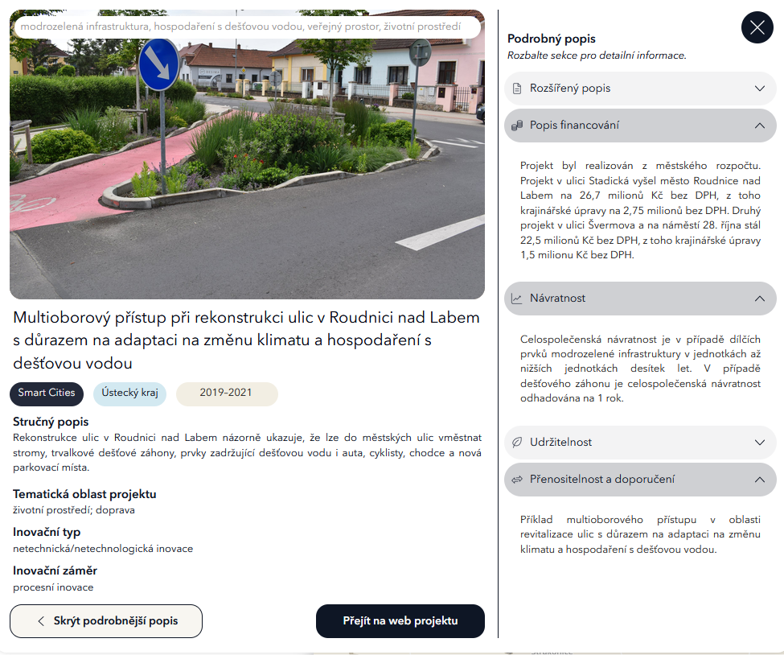

Slide 10
Proč mapa vzniká?
Od roztříštěných zkušeností k přenositelné dobré praxi
1 Dobrá řešení existují
V obcích vznikají funkční SMART, organizační, sociální i environmentální inovace.
2 Informace jsou roztříštěné
Obce často neví, kde už podobný problém někdo vyřešil a koho mohou oslovit.
3 Mapa propojuje zkušenost
Na jednom místě spojuje lokalitu, téma, stručný popis řešení a zdroj či kontakt.
CESMOD • Future City Tech Říčany • 1. 10. 2026

Slide 11
Co v mapě najdete?
Jednotný záznam umožňuje rychle projít projekty podle místa a tématu
Karta příkladu dobré praxe
• lokalita a realizátor
• tematická oblast
• stručný popis řešení
• přínos / SMART prvek
• zdroj a kontakt
• prostor pro další rozšiření databáze
Mobilita
Energetika
Digitalizace
Veřejný prostor
Životní prostředí
Participace
Komunitní rozvoj
Spolupráce obcí
CESMOD • Future City Tech Říčany • 1. 10. 2026

Slide 12
Jak mapu využije obec nebo aktér místního rozvoje ?
Od konkrétního problému k inspiraci a kontaktu
1
2
3
4
5
Mám
problém
Zvolím
téma
Najdu
vhodný příklad
Otevřu
řešení
Převezmu
zkušenost
Modelový dotaz
„Jsme menší město. Jak jinde řeší bezpečnou cestu dětí do školy, parkování nebo práci s daty?“
CESMOD • Future City Tech Říčany • 1. 10. 2026

Slide 13
Mapa se tvoří společně s obcemi
Pilotní verze je začátek – databázi chceme průběžně rozšiřovat
Znáte řešení, které by mělo být v mapě?
Stále hledáme
• ověřené příklady z českých obcí a měst
• řešení využitelná i jinde
• zkušenost s tím, co fungovalo i co bylo obtížné
• obce ochotné sdílet zkušenost s ostatními
Vyzkoušejte pilotní mapu CESMOD
CESMOD • Future City Tech Říčany • 1. 10. 2026

Slide 14
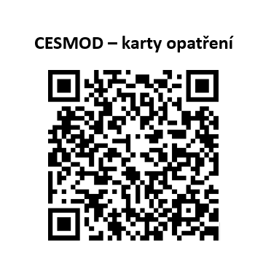
Stánek CESMOD – navštivte nás pro více informací
K dispozici i podrobnější karty – na webu projektu CESMOD https://cesmod.cz/karty-opatreni
Karty k tématům Future Tech 2026:
• Automatizace procesů na úřadě a digitalizace úředních agend
• Školní mobilita – zklidňování dopravy, školní ulice, školní plány mobility a další
• Parkování – parkovací domy, smart parkování, parkovací politika, rezidentní parkování a další
Načtěte si karty opatření…
CESMOD • Future City Tech Říčany • 1. 10. 2026

Slide 15

#EaseTheFuture
Děkuji za pozornost
Petr Hlaváček
petr.hlavacek@ujep.cz
www.cesmod.cz

